Slide 1

Python: Aplicações para Administração e Engenharia
Profª Leide Vieira

Slide 2
Aula 9: Introdução à Análise de Dados
Curso de Python:
Aplicações para Administração e Engenharia

Slide 3
Objetivos de aula
O que são Dados
Profissões relacionadas
Introduzir os conceitos básicos de Pandas
Realizar exercícios práticos simples

Slide 4
Dados

Slide 5
O que são Dados e sua Importância
Dados são informações coletadas que servem como base para a tomada de decisões mais informadas e estratégicas, oferecendo suporte a escolhas fundamentadas em fatos, tendências e padrões.
Diversas áreas dependem dos dados para gerar insights e impulsionar a inovação.

Slide 6
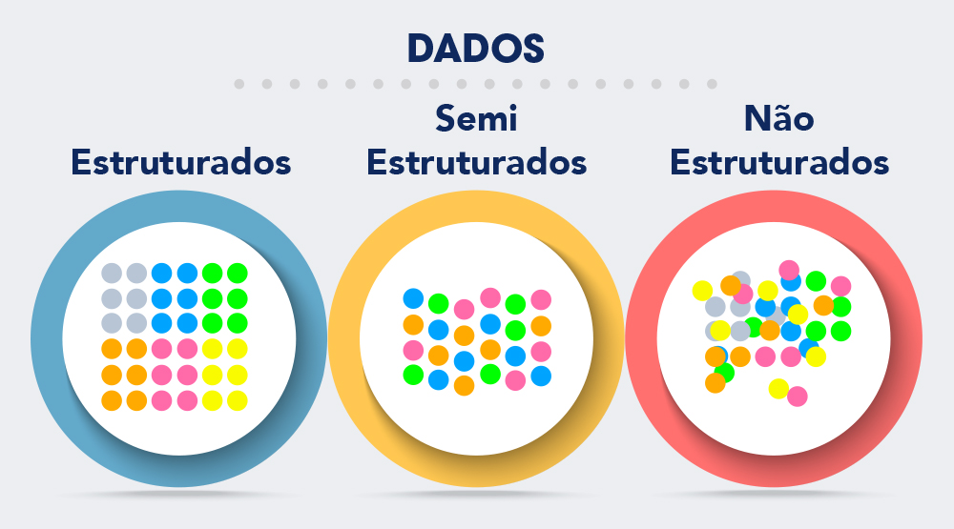
O que são Dados e sua Importância
Existem diferentes tipos de dados: estruturados, semi-estruturados, não estruturados.

Slide 7
Profissões Relacionadas a Dados
1. Engenheiro de Dados: Constrói e mantém infraestrutura de dados.
2. Cientista de Dados: Desenvolve modelos preditivos e analisa dados complexos.
3. Analista de Dados: Extrai insights e cria relatórios para decisões estratégicas.
Foco do Curso: Análise de Dados como ponto de entrada ao mundo dos dados.

Slide 8
Por que Análise de Dados?
A análise de dados é a base para entender e interpretar informações, o que permite transformar dados brutos em insights acionáveis, além de abrir portas para profissões em diversas áreas, bem como ser uma excelente introdução para outros campos de dados.
Python é uma escolha popular para análise de dados por diversos motivos:
Facilidade de uso: Com uma sintaxe simples e intuitiva, Python facilita a escrita e leitura do código, acelerando tanto o desenvolvimento quanto a exploração de dados.
Bibliotecas poderosas: Python conta com um ecossistema robusto de bibliotecas especializadas para análise e visualização de dados, como Pandas, NumPy, Matplotlib e Seaborn, que tornam o trabalho com dados mais eficiente e versátil.
Integração com outras ferramentas: Python se integra facilmente a outras tecnologias e ferramentas, como bancos de dados e APIs, possibilitando a criação de diversas automações e fluxos de trabalho eficientes.

Slide 9
Pandas

Slide 10
Pandas
Pandas é uma biblioteca de Python usada para trabalhar com dados de forma prática e organizada, realizando algo que faria em uma planilha do Excel, mas com muito mais liberdade e poder.
Para que serve o Pandas?
Pandas ajuda você a organizar e analisar dados em tabelas, permitindo entender, limpar e preparar dados para análise. Essas tabelas recebem o nome de DataFrame.

Slide 11
Pandas
Quando usar o Pandas em Python?
Você deve usar o Pandas sempre que precisar organizar ou entender dados em formato de tabela. Ele é ótimo para:
Ler e salvar dados: Pandas permite abrir arquivos em vários formatos, como CSV, Excel, JSON e até dados de bancos de dados.
Limpar dados: Ele ajuda a tratar dados incompletos, duplicados ou que precisam de ajustes.
Analisar dados: Com o Pandas, você pode organizar, filtrar e resumir informações de forma rápida e eficiente para entender melhor o que os dados estão mostrando.

Slide 12
Pandas
Exemplos básicos de como carregar e visualizar dados usando pandas:
# Importar a biblioteca pandas import pandas as pd # Criar dados manualmente dados = { 'Nome': [‘André', ‘Cintia', ‘Maria'], 'Idade': [22, 41, 54], 'Cidade': ['São Paulo', 'Rio de Janeiro', ‘Salvador'] } # Criar um DataFrame (tabela) com os dados df = pd.DataFrame(dados) # Visualizar as duas primeiras linhas do DataFrame print(df.head(2))
import pandas as pd import numpy as np dados = np.random.randn(5, 4) df = pd.DataFrame(dados, columns=['A', 'B', 'C', 'D']) print(df)

Slide 13
Pandas – Conceitos Fundamentais
DataFrame: Estrutura de dados bidimensional (tabela com linhas e colunas)
Series: Estrutura de uma dimensão (similar a uma coluna)
import pandas as pd import numpy as np dados = np.random.randn(5, 4) df = pd.DataFrame(dados, columns=['A', 'B', 'C', 'D']) print(df)
series = pd.Series([10, 20, 30, 40, 50],
index=['a', 'b', 'c', 'd', 'e']) print(series)

Slide 14
Pandas – Conceitos Fundamentais
O dtype define o tipo de dado armazenado em uma coluna ou Series, como int64 para números inteiros ou float64 para números decimais.
Uma série booleana contém valores True ou False e é útil para criar filtros.
dados = np.random.randint(0, 100, size=(5,4)) df = pd.DataFrame(dados, columns=list("ABCD")) print(df.dtypes)
df = pd.DataFrame({'A': [1, 2, 3, 4, 5], 'B': [6, 7, 8, 9, 10]}) filtro = df['A'] > 3 df_filtrado = df[filtro] print(df_filtrado)

Slide 15
Pandas – Conceitos Fundamentais
Operações vetorizadas aplicam uma ação a todos os elementos de uma Series ou DataFrame de uma vez, sem loops, tornando o código mais rápido.
Operações inplace modificam o DataFrame original, economizando memória, pois não criam uma cópia.
df = pd.DataFrame({'A': [1, 2, 3, 4], 'B': [5, 6, 7, 8]}) df['A'] = df['A'] * 2 print(df)
df = pd.DataFrame({'A': [1, 2, 3], 'B': [4, 5, 6], 'C': [7, 8, 9]}) df.drop('C', axis=1, inplace=True) print(df)

Slide 16
Pandas – Principais Funções
Você pode criar um DataFrame a partir de diferentes fontes, como listas e dicionários.
Use pd.read_excel() para ler arquivos Excel e pd.read_csv() para arquivos CSV.
import pandas as pd data = {'Nome': ['Adriano', ‘Roberto'], 'Sobrenome': ['Soares’, ‘Andrade']} df = pd.DataFrame(data) print(df)
df_excel = pd.read_excel('exemplo.xlsx') print(df_excel.head()) df_csv = pd.read_csv('exemplo.csv') print(df_csv.head())

Slide 17
Pandas – Principais Funções
É possível carregar dados diretamente do Google Sheets usando o link compartilhado
Podemos visualizar dados com df.head() e df.tail(), que mostram as primeiras e últimas linhas do DataFrame.
link = "https://link_google_sheet" df = pd.read_csv(link) print(df)
print(df.head(2)) print(df.tail(2))

Slide 18
Pandas – Principais Funções
Informações Descritivas e Estruturais
df.describe() para estatísticas descritivas (média, desvio padrão).
df.info() para informações gerais.
df.shape, df.index, df.columns para formato, índice e colunas.
info_descritiva = df.describe() print(info_descritiva)

Slide 19
Pandas – Principais Funções
Filtrar
Use df.loc[] para selecionar linhas e colunas específicas.
Para seleção por índice, utilize df.iloc[].
filtro = df['Nome'] == ‘Roberto' df_filtrado = df.loc[filtro, ['Sobrenome', 'Idade']] print(df_filtrado)
df_filtrado = df.iloc[[0, 1], [0, 1]] print(df_filtrado)

Slide 20
Pandas – Principais Funções
Utilize df.drop() indicando o índice ou nome da coluna e axis=1 para colunas.
Para adicionar colunas, use colchetes ou df.assign(). Para adicionar linhas, utilize pd.concat().
df_sem_coluna = df.drop('Sobrenome', axis=1) print(df_sem_coluna)
df['Idade'] = [25, 30] nova_linha = pd.DataFrame({'Nome': ['Carlos'], 'Sobrenome': ['Silva']}) df = pd.concat([df, nova_linha], ignore_index=True) print(df)

Slide 21
Pandas – Principais Funções
Para ordenar o DataFrame por uma coluna específica, use df.sort_values().
df.groupby() permite agrupar dados e realizar operações como média e soma.
df_ordenado = df.sort_values(by='Nome') print(df_ordenado)
df_agrupado = df.groupby('Departamento').mean() print(df_agrupado)

Slide 22
Pandas – Principais Funções
Exportar para Excel e CSV: Para salvar o DataFrame, use df.to_excel() e df.to_csv().
df.to_excel('dados.xlsx', index=False) df.to_csv('dados.csv', index=False)

Slide 23

Dúvidas?

